Slide 1
Разработка клиент-серверного приложения «Аптечный киоск»
Выполнил ученик 4 курса, группы ИС-2,
Тимофеев Роман

Slide 2
Цели и задачи
Реализовать работу с базой данных
Реализовать систему статусов пользователей
Составить документацию приложения
Разработать интуитивно-понятный интерфейс
Реализовать покупку препаратов
Реализовать просмотр информации о препарате

Slide 3
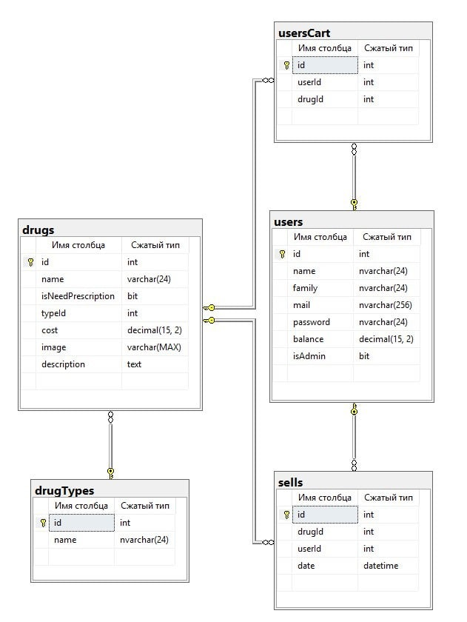
Реляционная схема БД

Slide 4
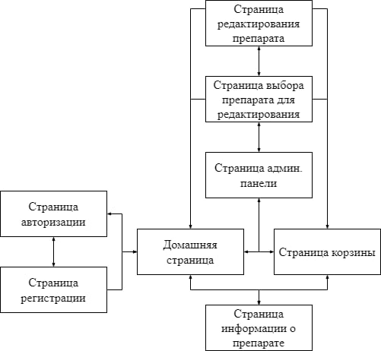
Схема организации клиентской части

Slide 5
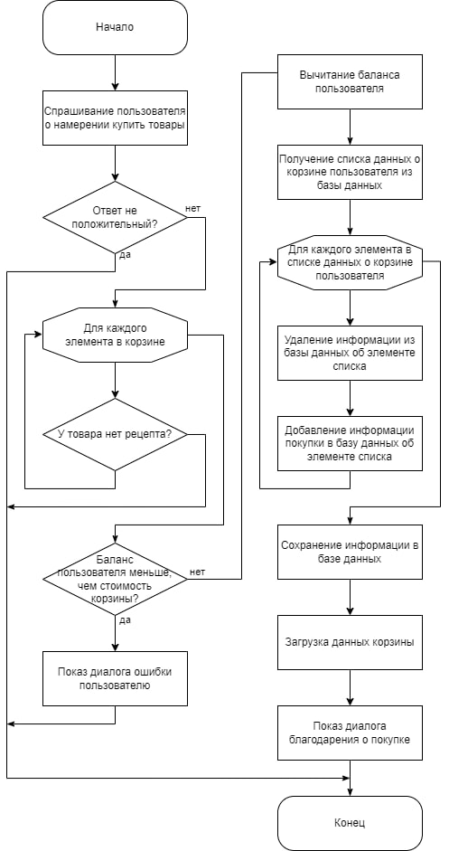
Алгоритм покупки препаратов

Slide 6
Развитие приложения
Добавление авторизации с помощью oAuth2
Добавление тёмной темы приложения
Добавить возможность удалять элемент корзины
Добавление редактирования пользователей
Добавление администраторских кнопок в информации о препарате

